Slide 1
Phương pháp nghiên cứu trong khoa học liên ngành - Các phương pháp định lượng
Nguyễn Bích Ngọc
Khoa các khoa học liên ngành, ĐHQGHN
Notes:
Giới thiệu bản thân
Yêu cầu học viên tự giới thiệu
Background ngành gì
Định hướng/kinh nghiệm nghiên cứu thực nghiệm/observational
Kinh nghiệm đã có với nghiên cứu định tính định lượng, xuất bản?

Slide 2
Thông tin lớp học
Lý thuyết: 1/10 (S/C), 8/10 (S)
Thực hành: 8/10 (S/C)
R
Laptop cài sẵn R & RStudio
Link hướng dẫn cài R & RStudio: https://rstudio-education.github.io/hopr/starting.html
Cuối kỳ 60%: 14/10 (15/10)
Phân tích mô tả số liệu, vẽ đồ thị
Đọc và phân tích bài báo
Notes:
Chủ yếu là trao đổi giữa mình và các bạn học viên và các bạn học viên với nhau
Nếu có bạn nào mà đang thực hiện nghiên cứu rồi thì chia sẻ nhưng vướng mắc kinh nghiệm để cùng nhau trao đổi

Slide 3
Mục tiêu lớp học
Giới thiệu khái niệm cơ bản của các phương pháp định lượng và thống kê
Xác định vấn đề và định hướng phương pháp sử dụng (tên phương pháp)
Research: Why, what, & how?

Slide 4
Tài liệu tham khảo
Cẩm nang nghiên cứu khoa học: từ ý tưởng đến công bố – Nguyễn Văn Tuấn (2nd edition, 2020)
Từng bước nhập môn nghiên cứu khoa học xã hội – Phạm Hiệp & cộng sự (2022)
Fundamentals of data visualization – Claus O. Wilke (https://clauswilke.com/dataviz/index.html)
Applied statistics with R – David Dalpiaz (https://book.stat420.org/)
The Scientist’s Guide to Writing: How to Write More Easily and Effectively throughout Your Scientific Career – Stephen B. Heard (2nd 2022)
Understanding research methods – Coursera (https://www.coursera.org/learn/research-methods/home/info)

Slide 5
Nội dung
Giới thiệu chung
Dữ liệu và nguồn dữ liệu
Phân tích dữ liệu thăm dò
Phân tích dữ liệu khẳng định
Các phương pháp nâng cao

Slide 6
Giới thiệu chung

Slide 7
Khoa học?

Slide 8
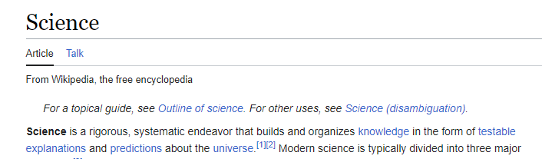
Khoa học?

Slide 9




Khoa học?

Slide 10
Nghiên cứu khoa học?

Slide 11
Nghiên cứu khoa học?
Research is systematic inquiry that helps to make sense of the world and that helps to make sensible the debates and interpretations that we have of issues of contemporary significance.
Professor Sandra Halperin
https://www.coursera.org/learn/research-methods/home/info

Slide 12
Quá trình nghiên cứu

Slide 13
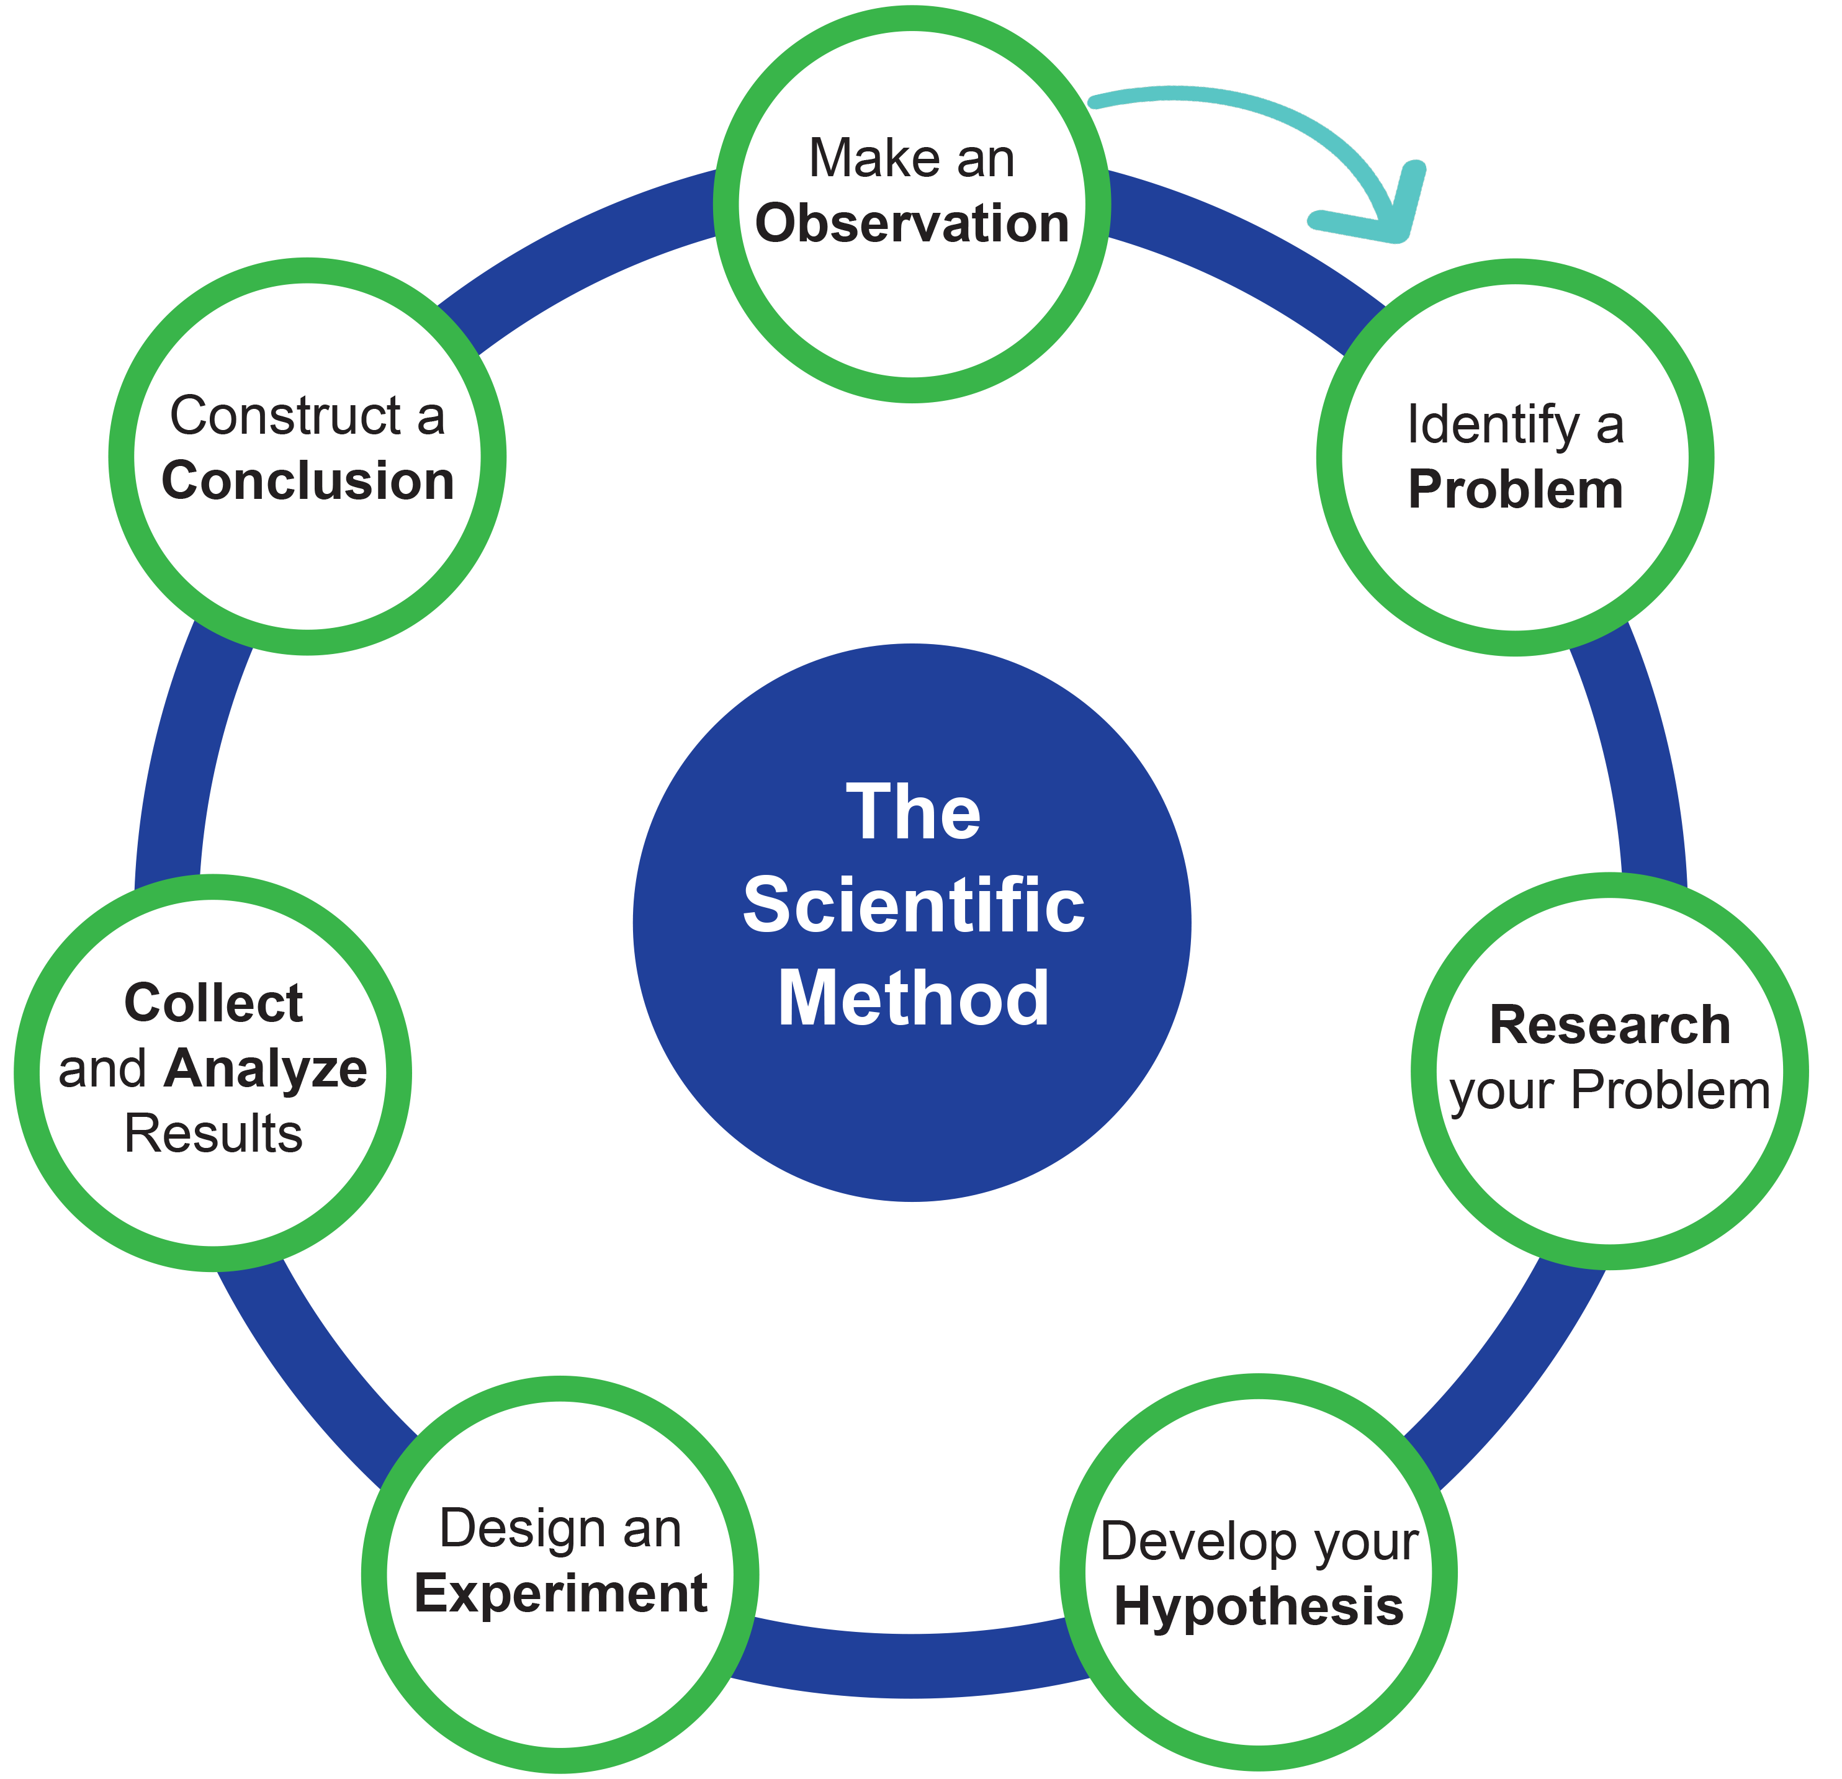
Quá trình nghiên cứu
Source: https://www.arfreethinkers.org/

Slide 14
Phương pháp nghiên cứu?
Source: https://www.arfreethinkers.org/

Slide 15
Dữ liệu và nguồn dữ liệu

Slide 16
Bài tập
Dữ liệu là gì?
Dự kiến bạn sẽ cần dữ liệu nào cho nghiên cứu của bạn?
Nguồn của những dữ liệu đó?

Slide 17
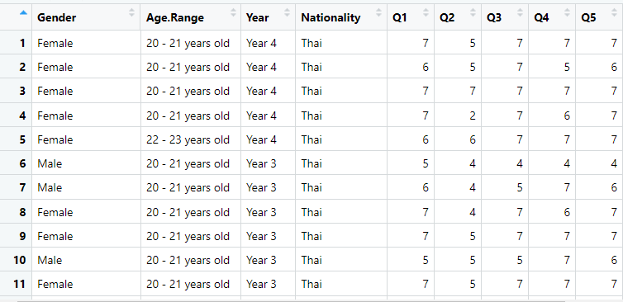
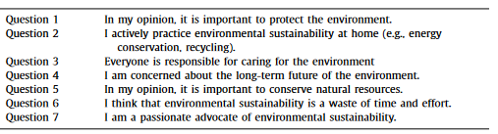
Dữ liệu
Source: Fuchs, K. (2022). Survey dataset for the perceived consciousness towards environmental sustainability by undergraduate students. Data in Brief, 41, 107985. https://doi.org/10.1016/j.dib.2022.107985

Slide 18
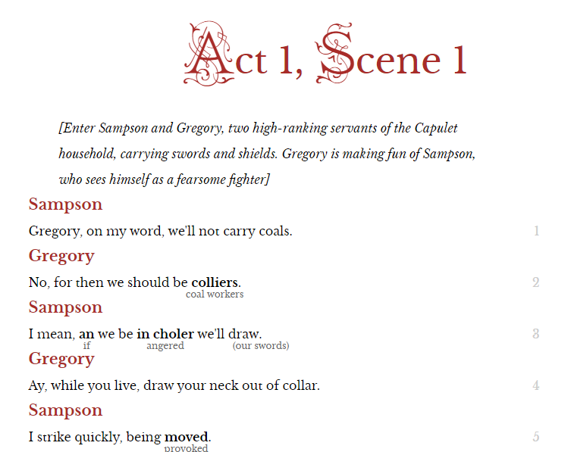
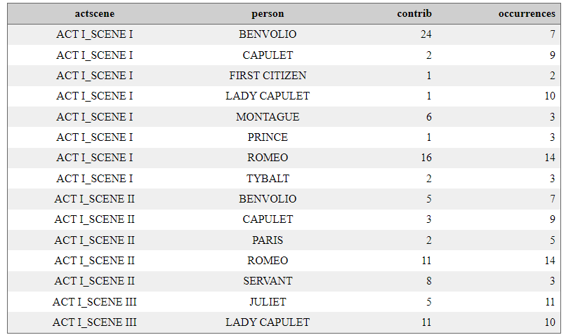
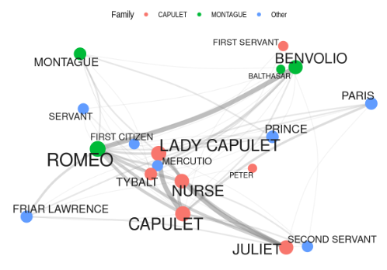
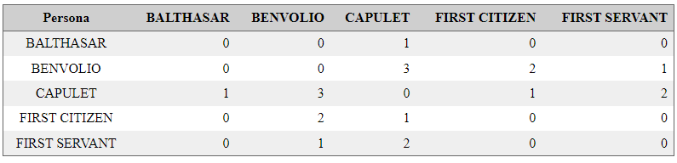
Dữ liệu
Source: https://ladal.edu.au/net.html

Slide 19
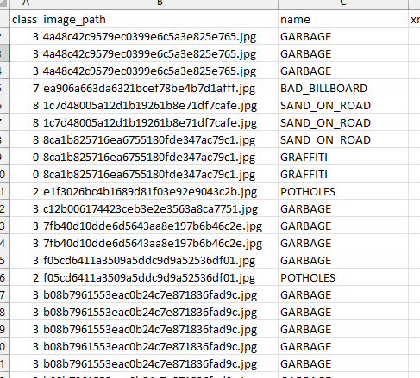
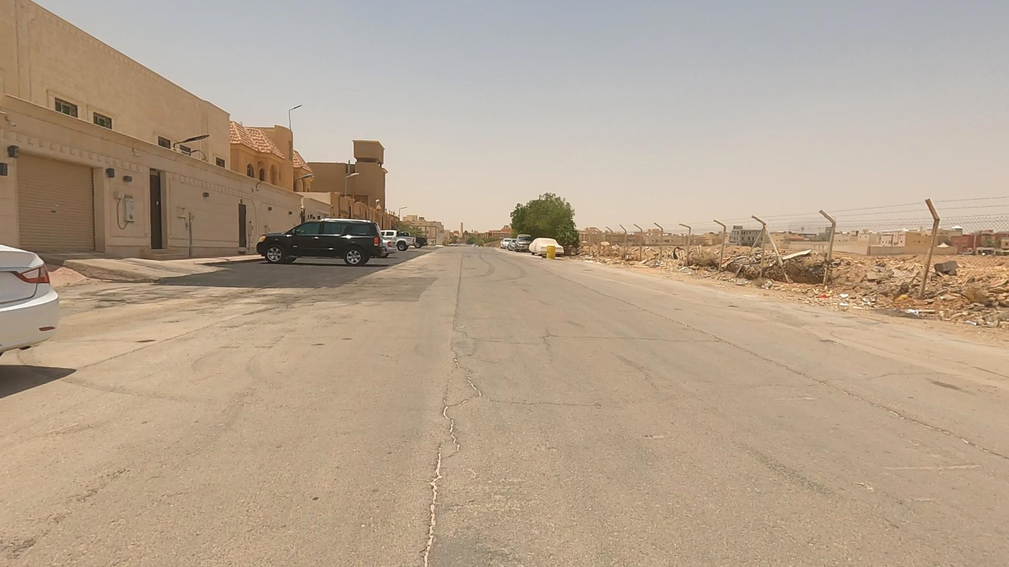
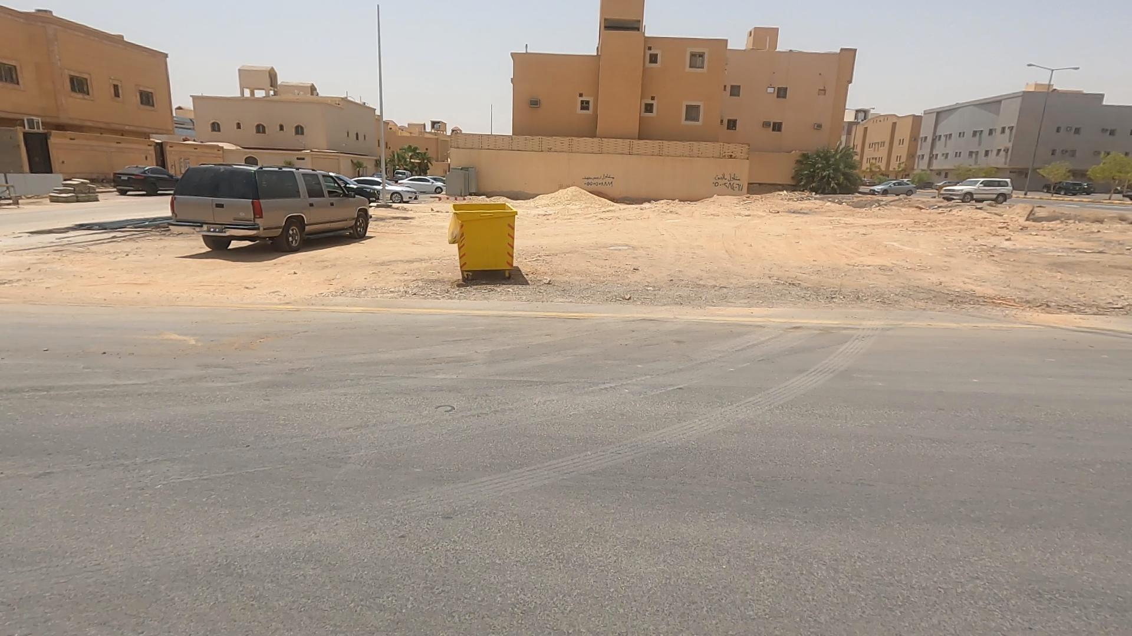
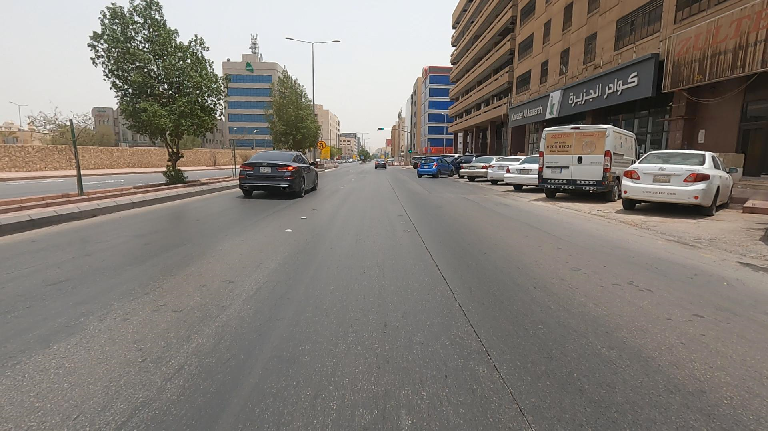
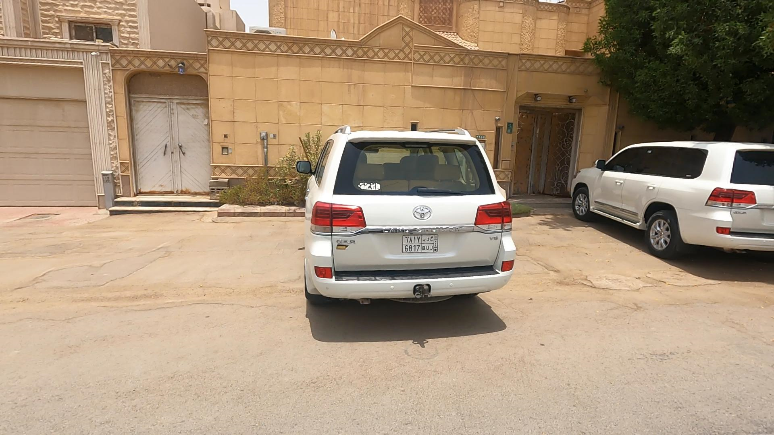
Dữ liệu
4a48c42c9579ec0399e6c5a3e825e765.jpg
8ca1b825716ea6755180fde347ac79c1.jpg
ea906a663da6321bcef78be4b7d1afff.jpg
e1f3026bc4b1689d81f03e92e9043c2b.jpg
Source: https://www.kaggle.com/datasets/abhranta/urban-visual-pollution-dataset

Slide 20
Dữ liệu
Biến
Đối tượng quan sát/Mẫu

Slide 21
Mẫu, quần thể, cỡ mẫu
Quần thể? Mẫu?
Tính đại diện?
https://youtu.be/rxv_sB-wOkY
Cỡ mẫu?
https://nckh.huph.edu.vn/sites/nckh.huph.edu.vn/files/Ph%C6%B0%C6%A1ng%20ph%C3%A1p%20ch%E1%BB%8Dn%20m%E1%BA%ABu%20v%C3%A0%20t%C3%ADnh%20to%C3%A1n%20c%E1%BB%A1%20m%E1%BA%ABu_revised%20l%E1%BA%A7n%201_5.8.2020_0.pdf

Slide 22
Phương pháp lấy mẫu
Mẫu ngẫu nhiên (Probability/Random sample)
Mẫu ngẫu nhiên đơn giản (Simple random sample)
Mẫu ngẫu nhiên hệ thống (Systematic sample)
Mẫu ngẫu nhiên phân loại (Stratified sample)
Mẫu ngẫu nhiên cụm (Cluster sample)
Mẫu không ngẫu nhiên (Nonprobability sample)
Mẫu thuận tiện (Convenience sample)
Mẫu hạn ngạnh (Quota sample)
Mẫu có mục đích (Judgement (or purposive) sample)
Mẫu bóng tuyết (Snowball sample)
Notes:
Representative?

Slide 23
Biến
Các loại biến
Định danh (nominal)
Thứ bậc (ordinal)
Liên tục/Định lượng (continuous variables)
Biến rời rạc/định tính (discrete variables)

Slide 24
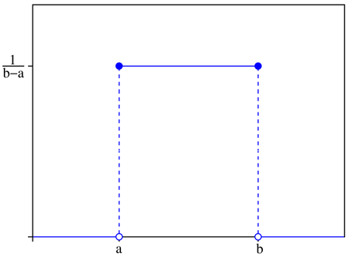
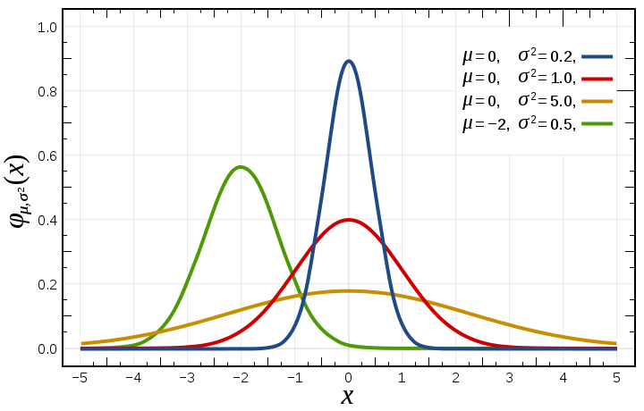
Biến định danh – nominal variables
Ví dụ:
Giới tính
Tôn giáo
Quốc tịch
Phân phối
Đồng nhất
Nhị phân
Đa thức

Slide 25
Biến thứ bậc – ordinal variables
Ví dụ:
Thang Likert: hoàn toàn không đồng ý – hoàn toàn đồng ý
Trình độ học vấn: THCS, THPT, trung cấp, đại học, sau đại học
Điều kiện kinh tế xã hội: thấp, trung bình, cao
Đánh giá/chấm điểm: 1 – 5
Đặc điểm
Có tính thứ bậc tự nhiên
Không thể khẳng định khoảng cách bằng nhau giữa các giá trị

Slide 26
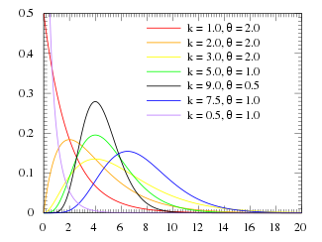
Biến liên tục/định lượng – continuous variables
Ví dụ:
Tuổi đời (người/di tích)
Diện tích
Dân số
Phân phối
Đồng nhất
Chuẩn (chuẩn tắc)
Gamma
…

Slide 27
Phân phối biến định lượng
Phân phối đồng nhất (uniform distribution)

Slide 28
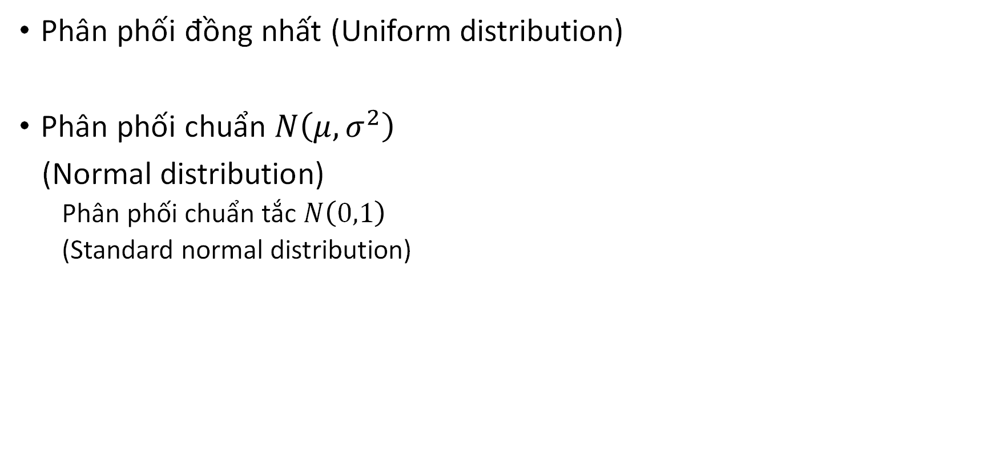
Phân phối biến định lượng
Phân phối đồng nhất (Uniform distribution)
Phân phối chuẩn $N\left(μ,σ^{2}\right)$
(Normal distribution)
Phân phối chuẩn tắc $N\left(0,1\right)$
(Standard normal distribution)

Slide 29
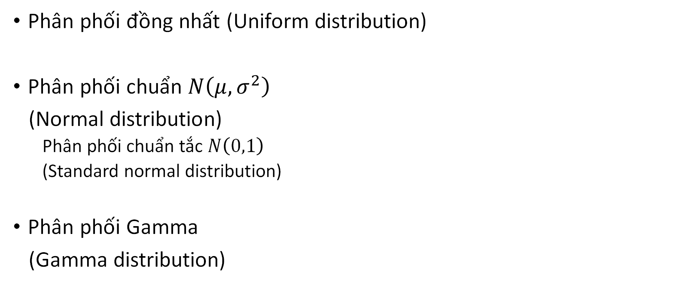
Phân phối biến định lượng
Phân phối đồng nhất (Uniform distribution)
Phân phối chuẩn $N\left(μ,σ^{2}\right)$
(Normal distribution)
Phân phối chuẩn tắc $N\left(0,1\right)$
(Standard normal distribution)
Phân phối Gamma
(Gamma distribution)

Slide 30
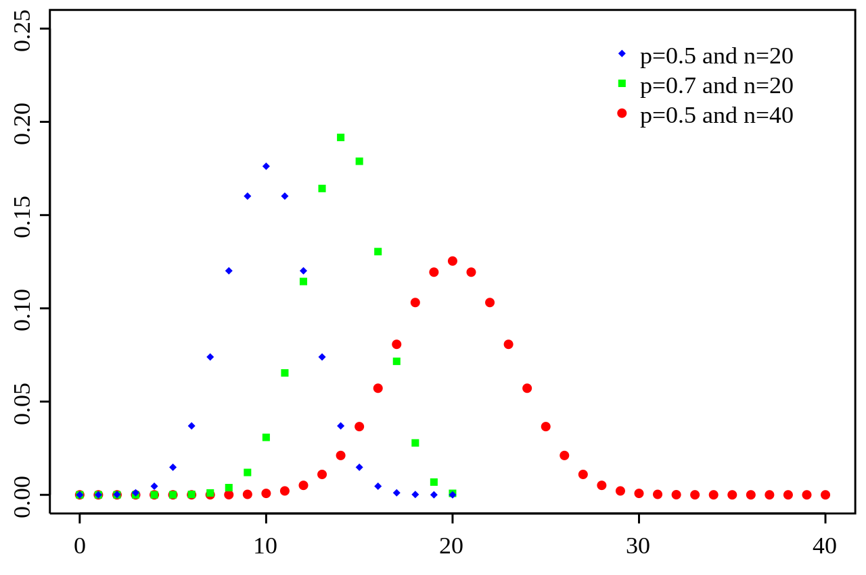
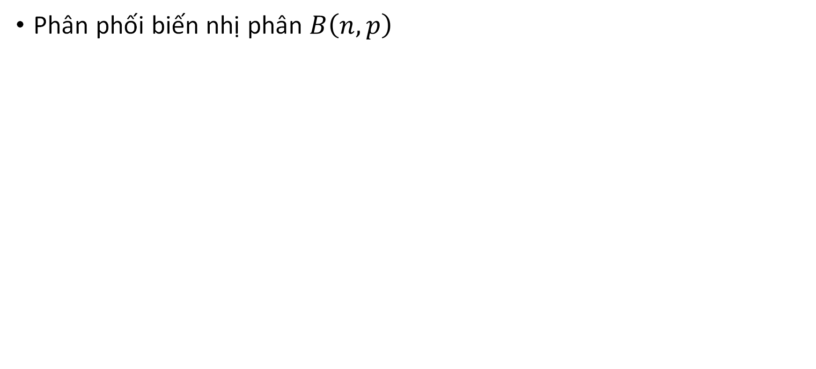
Phân phối biến rời rạc
Phân phối biến nhị phân $B\left(n,p\right)$

Slide 31
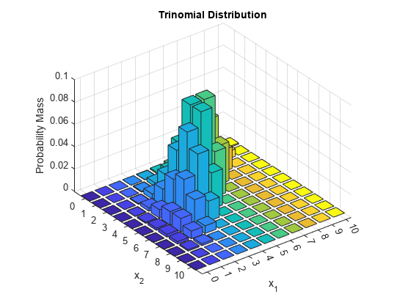
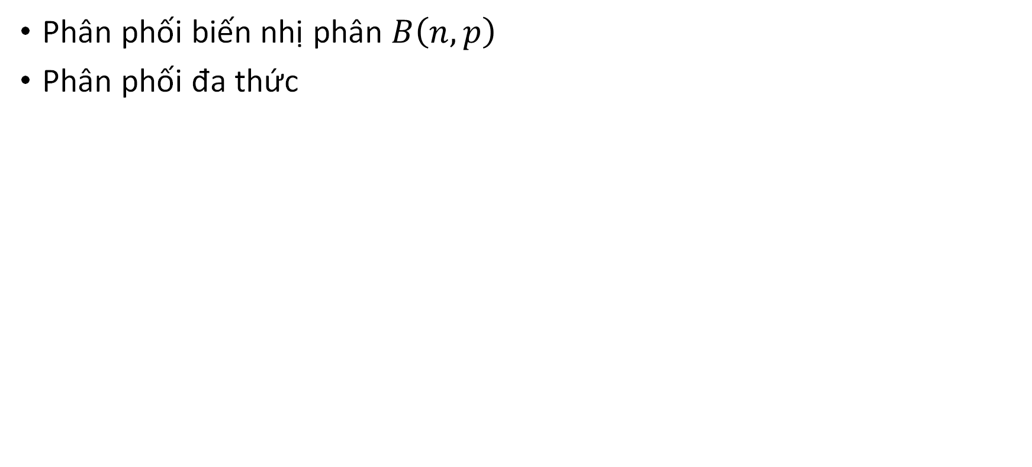
Phân phối biến rời rạc
Phân phối biến nhị phân $B\left(n,p\right)$
Phân phối đa thức

Slide 32
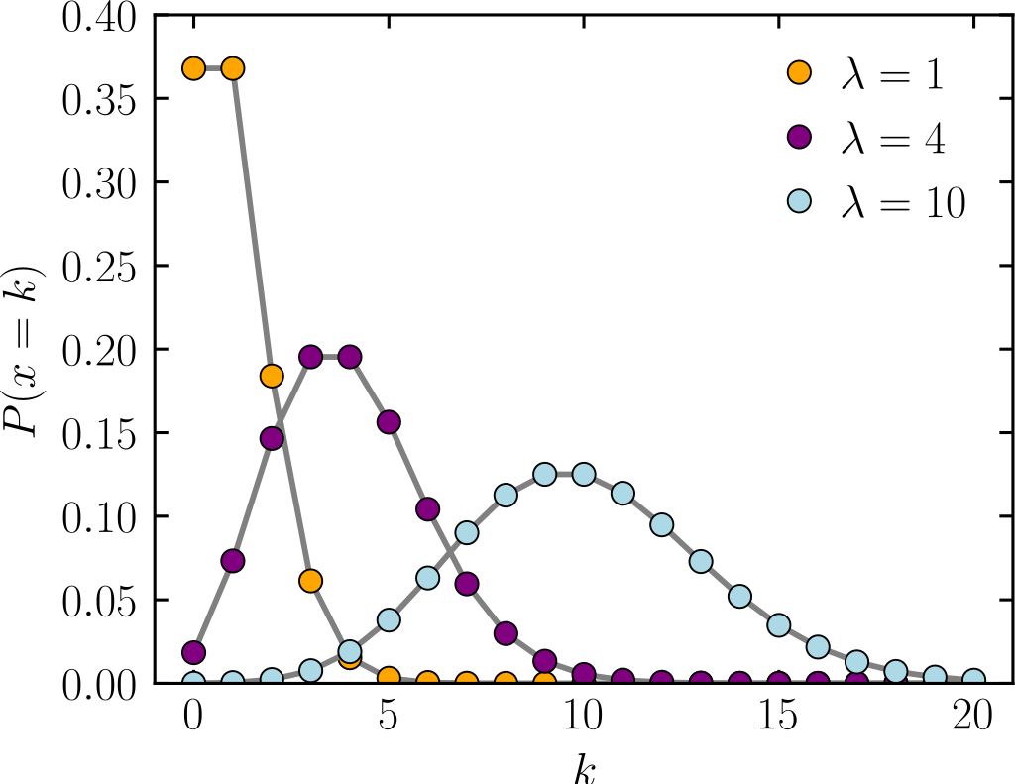
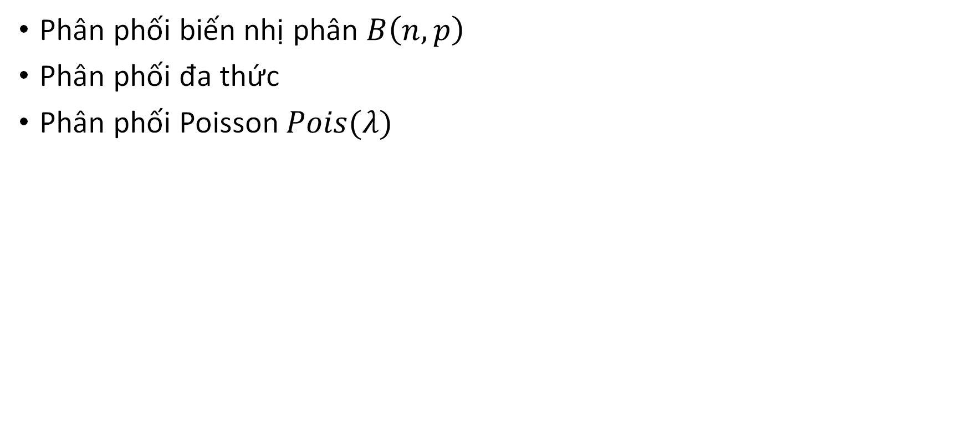
Biến đếm?
Phân phối biến nhị phân $B\left(n,p\right)$
Phân phối đa thức
Phân phối Poisson $Pois(λ)$

Slide 33
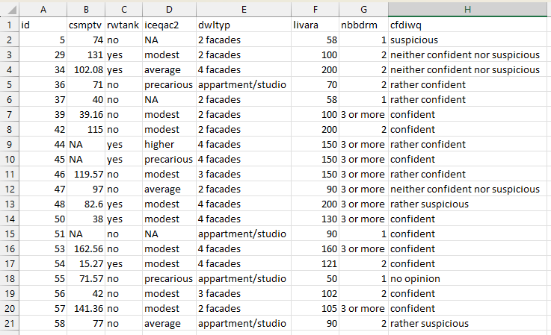
Bài tập

Slide 34
Nguồn dữ liệu
Sơ cấp
Thực nghiệm
Khảo sát/Bảng hỏi
Đo đạc ngoài thực địa
Thứ cấp
Cơ sở dữ liệu mở
Báo cáo kỹ thuật của chính phủ
Báo cáo nội bộ

Slide 35
Nguồn dữ liệu
Sơ cấp
Thực nghiệm
Khảo sát/Bảng hỏi
Đo đạc ngoài thực địa
Thứ cấp
Cơ sở dữ liệu mở
Báo cáo kỹ thuật của chính phủ
Báo cáo nội bộ

Slide 36
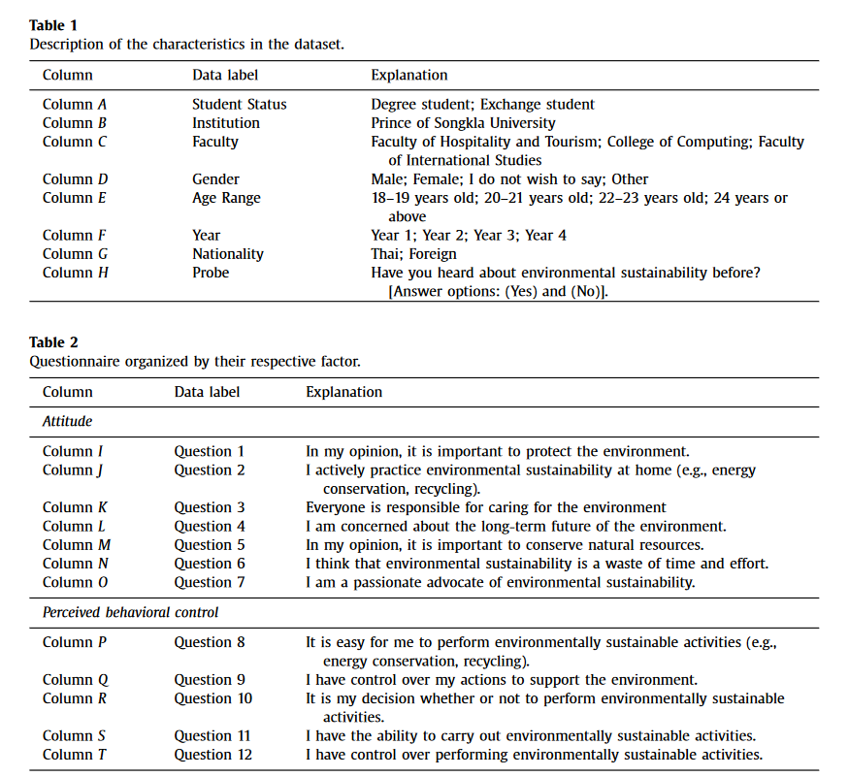
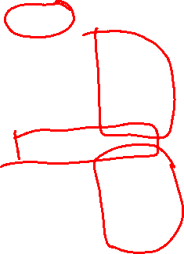
Bảng hỏi
Source: Fuchs, K. (2022). Survey dataset for the perceived consciousness towards environmental sustainability by undergraduate students. Data in Brief, 41, 107985. https://doi.org/10.1016/j.dib.2022.107985

Slide 37
Thiết kế bảng hỏi
Phạm trù (Construct) cần quan tâm
Là gì?
Làm sao để đo?
Thiết kế bảng hỏi cần chú ý
Cách dùng từ
Tránh việc sử dụng chỉ một câu hỏi để đo lường cho 1 phạm trù
Tâm lý người hỏi và người trả lời
Luôn luôn thử nghiệm trước bộ câu hỏi
Notes:
W
Two similar questions ?
Do you think global warming is a major problem? Yes/No or DK
Do you think climate change is a major problem? Yes/No or DK
Avoid leading questions
Recall process – time frame
e.g. Did you recycle in the last week/last year?
Lần gần nhất bạn bán đồng nát là bao giờ?

Slide 38
Các nguồn sai số của bảng hỏi
Targeted population
Coverage errors
Constructs
Sampling frame
Validity
Sampling errors
Measurements
Sample
Measurement errors
Nonresponse errors
Responses
Respondents
Processing
errors
Adjustment errors
Edited responses
Postsurvey adjustments
Survey statistics

Slide 39
Phân tích dữ liệu thăm dò

Slide 40
Tìm hiểu dữ liệu/Biểu diễn dữ liệu
Là bước không thể bỏ qua
Giúp phát hiện những vấn đề trong dữ liệu
Giúp có hình dung chung về dữ liệu và các mối tương quan giữa các dữ liệu
Phát triển giả thuyết, và lý thuyết mới

Slide 41
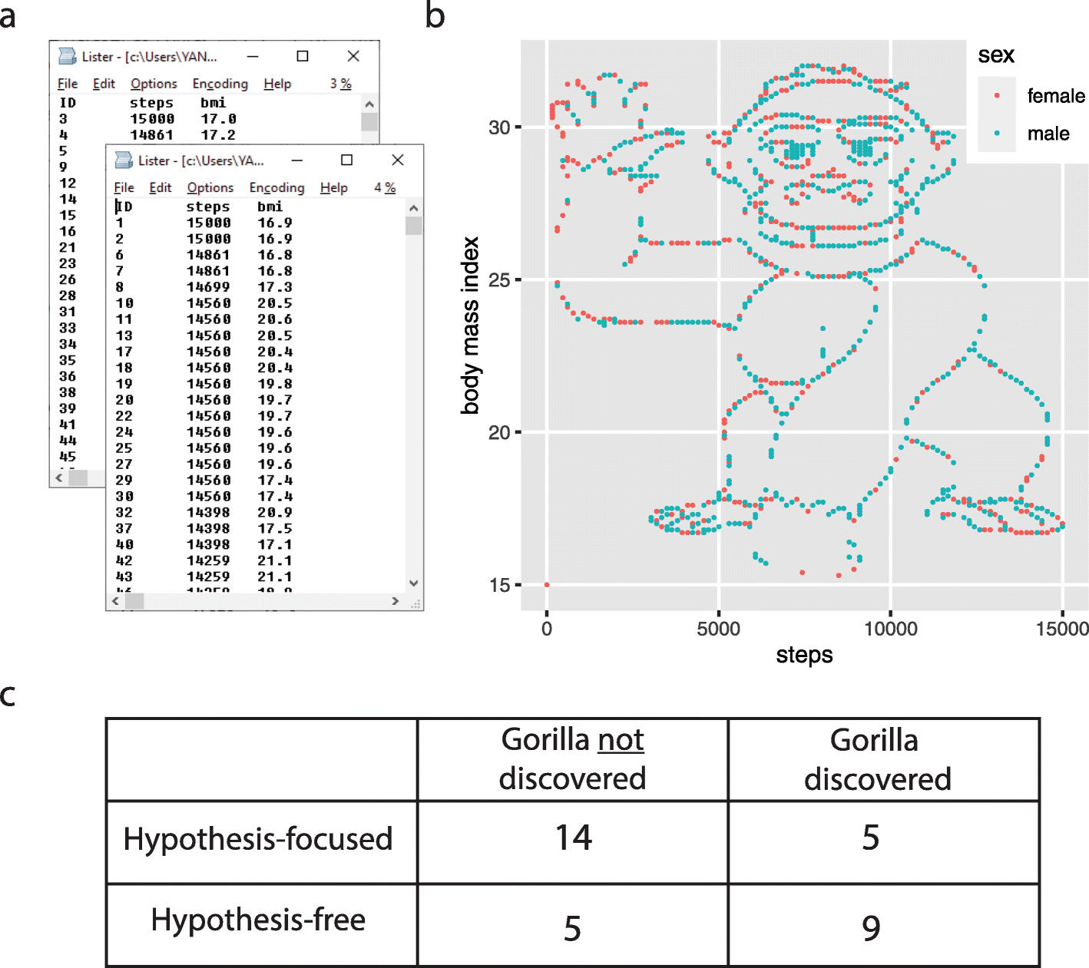
Yanai, I., Lercher, M. A hypothesis is a liability. Genome Biol 21, 231 (2020). https://doi.org/10.1186/s13059-020-02133-w

Slide 42
Yanai, I., Lercher, M. A hypothesis is a liability. Genome Biol 21, 231 (2020). https://doi.org/10.1186/s13059-020-02133-w

Slide 43
Yanai, I., Lercher, M. A hypothesis is a liability. Genome Biol 21, 231 (2020). https://doi.org/10.1186/s13059-020-02133-w

Slide 44
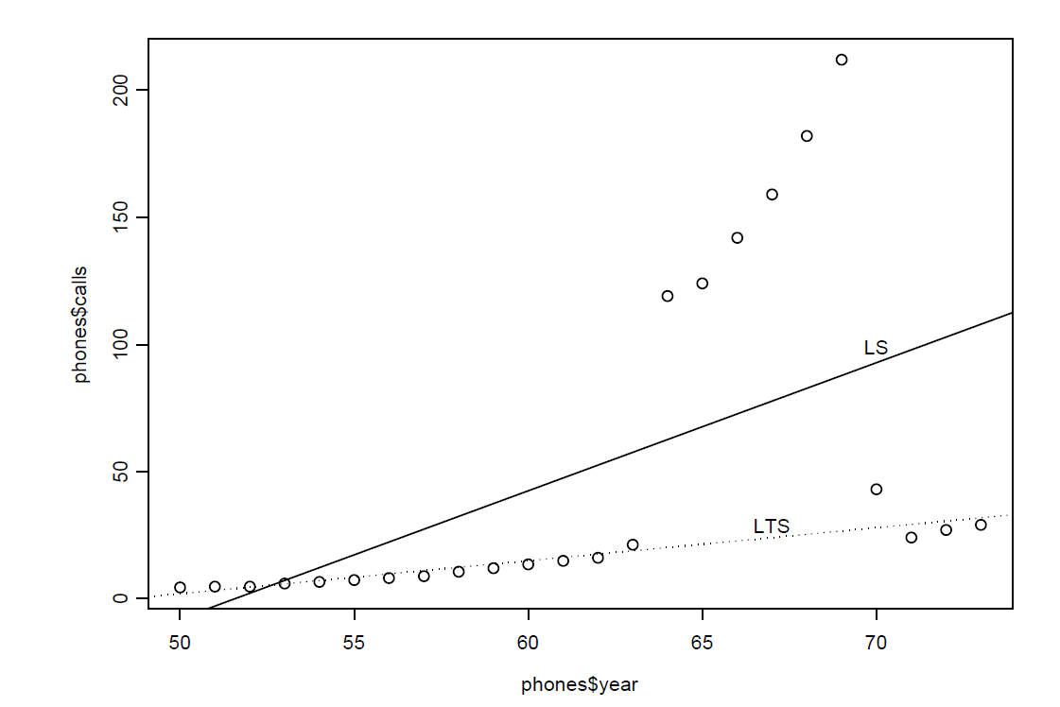
Dữ liệu điện thoại
Cuộc gọi (triệu) ra nước ngoài từ Bỉ từ 1950-1973.

Slide 45
Đồ thị
Rõ ràng
Chính xác
Hiệu quả
Tối đa thông tin, tối thiểu mực in
https://www.ted.com/talks/hans_rosling_the_best_stats_you_ve_ever_seen

Slide 46
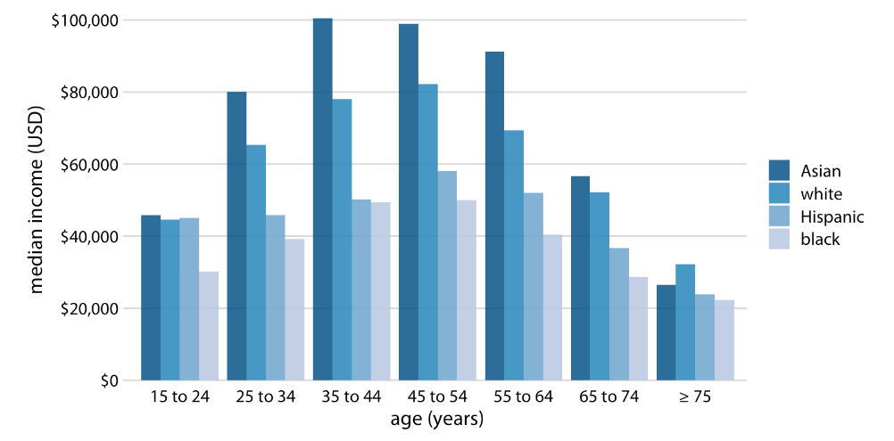
Một số loại đồ thị thông thường
Đồ thị cột – bar charts
Wilke (2018)

Slide 47
Một số loại đồ thị thông thường
Đồ thị cột – bar charts
Wilke (2018)

Slide 48
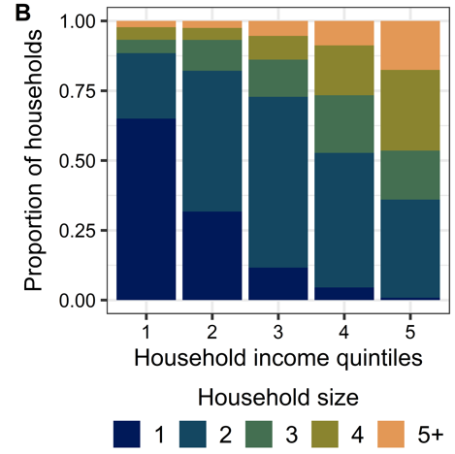
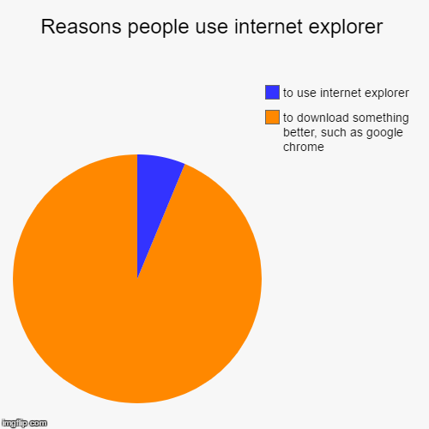
Một số loại đồ thị thông thường
Đồ thị quạt – pie chart
Đồ thị cột xếp chồng – Stacked bar charts

Slide 49
Một số loại đồ thị thông thường
Đồ thị đường – line charts

Slide 50
Một số loại đồ thị thông thường
Đồ thị đường – line charts

Slide 51
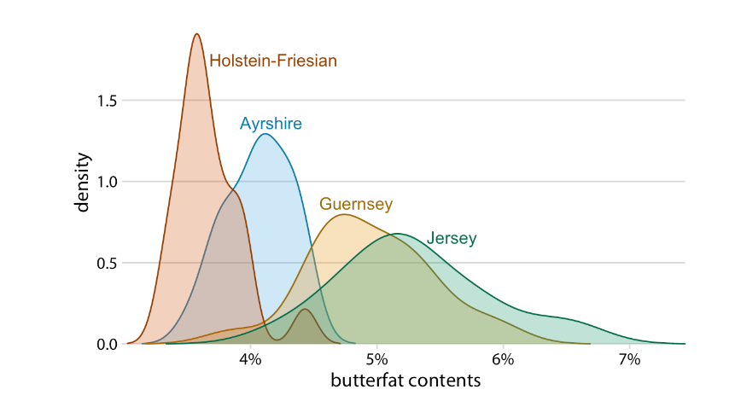
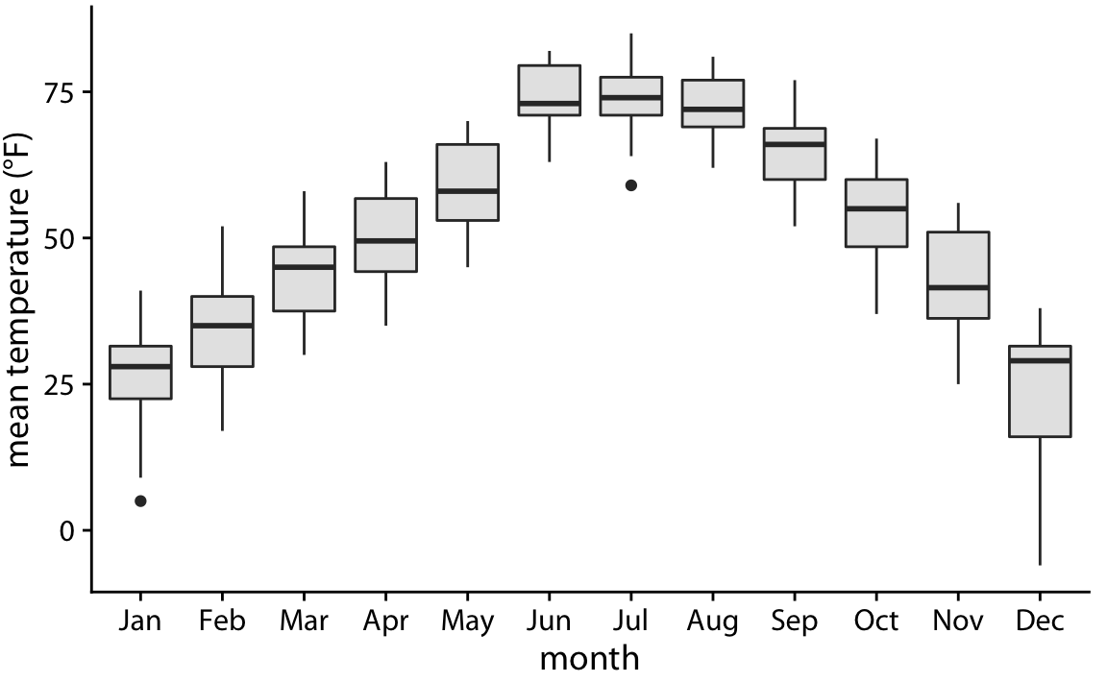
Một số loại đồ thị thông thường
Biểu đồ tần suất - Histogram
Đồ thị hộp – Box plots
Source Wilke (2018)

Slide 52
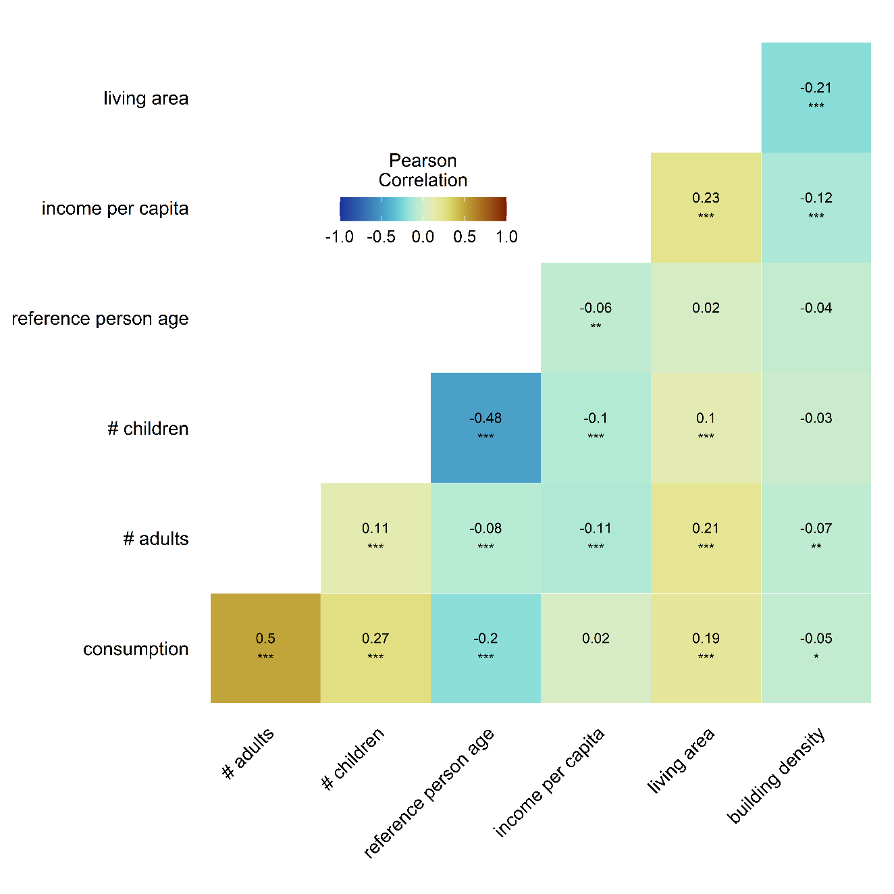
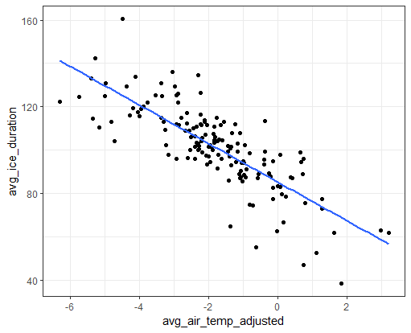
Một số loại đồ thị thông thường
Biểu đồ phân tán - Scatter plots
Bản đồ nhiệt - heatmap

Slide 53
Biểu diễn quan hệ giữa biến liên tục và rời rạc
Notes:
Break ==============================================================

Slide 54
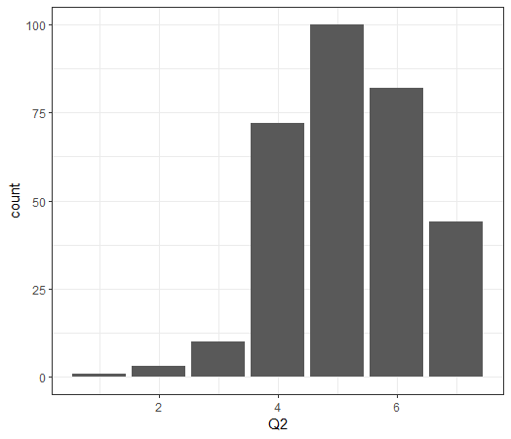
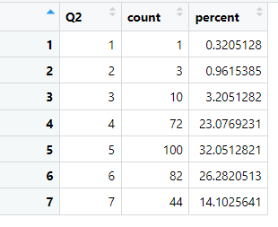
Thống kê mô tả - biến rời rạc
Notes:
Column J Question 2 I actively practice environmental sustainability at home (e.g., energy conservation, recycling)

Slide 55
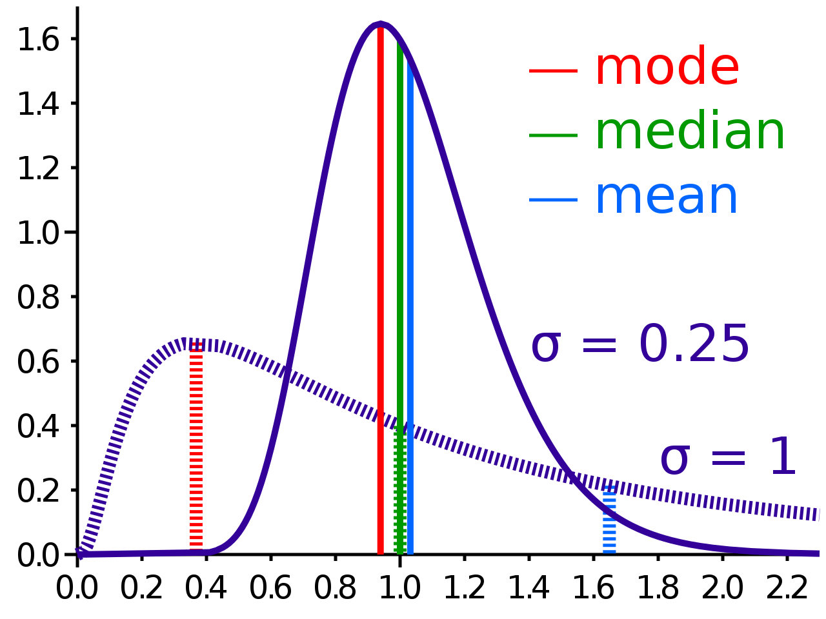
Thống kê mô tả - Biến liên tục
Đo độ tập trung
Trung bình, trung vị, mode
This Photo by Unknown Author is licensed under CC BY-SA

Slide 56
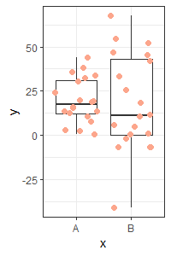
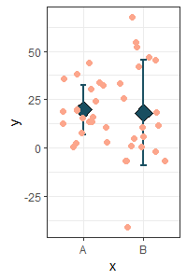
Thống kê mô tả - Biến liên tục
Đo độ phân tán
Phương sai (Variance)
Độ lệch chuẩn (Standard deviation)
Phân vị (Quantile)
Điểm tứ phân vị (Quartile)
Giá trị tối thiểu/tối đa (min/max)

Slide 57
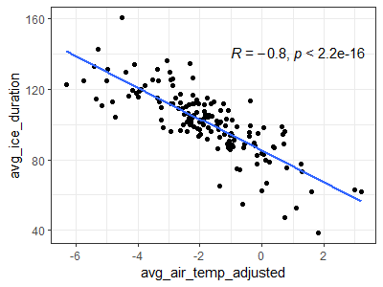
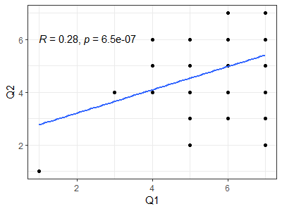
Thống kê mô tả - tương quan
Pearson
Spearman
Notes:
Column I Question 1 In my opinion, it is important to protect the environment.
Column J Question 2 I actively practice environmental sustainability at home (e.g., energy conservation, recycling)

Slide 58
Thống kê mô tả - Tương quan

Slide 59
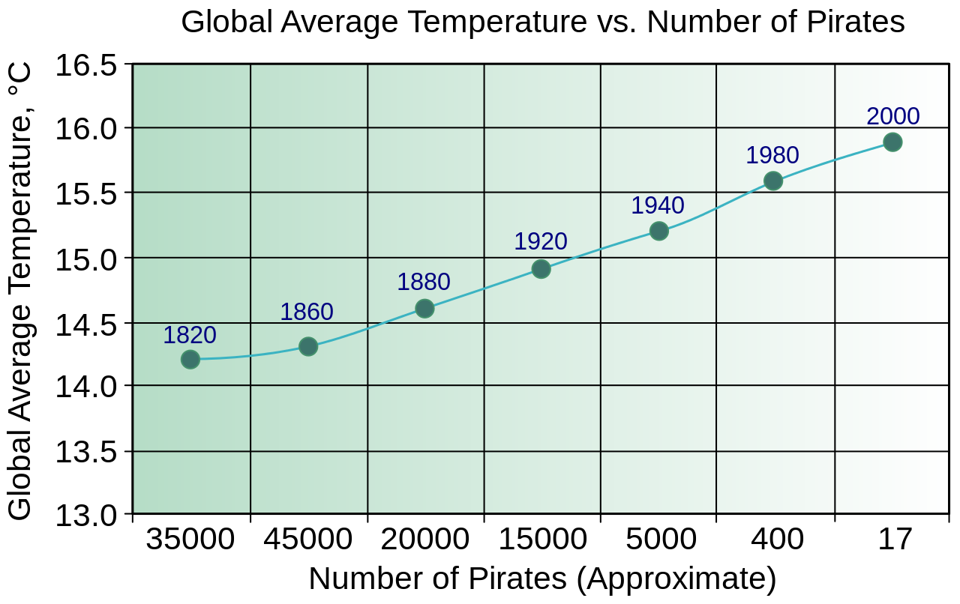
Tương quan và quan hệ nhân quả

Slide 60
Phân tích dữ liệu khẳng định

Slide 61

Thống kê suy luận
Quần thể
Dùng thông tin về mẫu để suy luận về quần thể
Kiểm định các giả thuyết (hypothesis) nghiên cứu
Đưa ra kết luận về mối quan hệ giữa các biến
Lấy mẫu
Mẫu
Xác suất
Đo lường
Kết quả đo

Slide 62
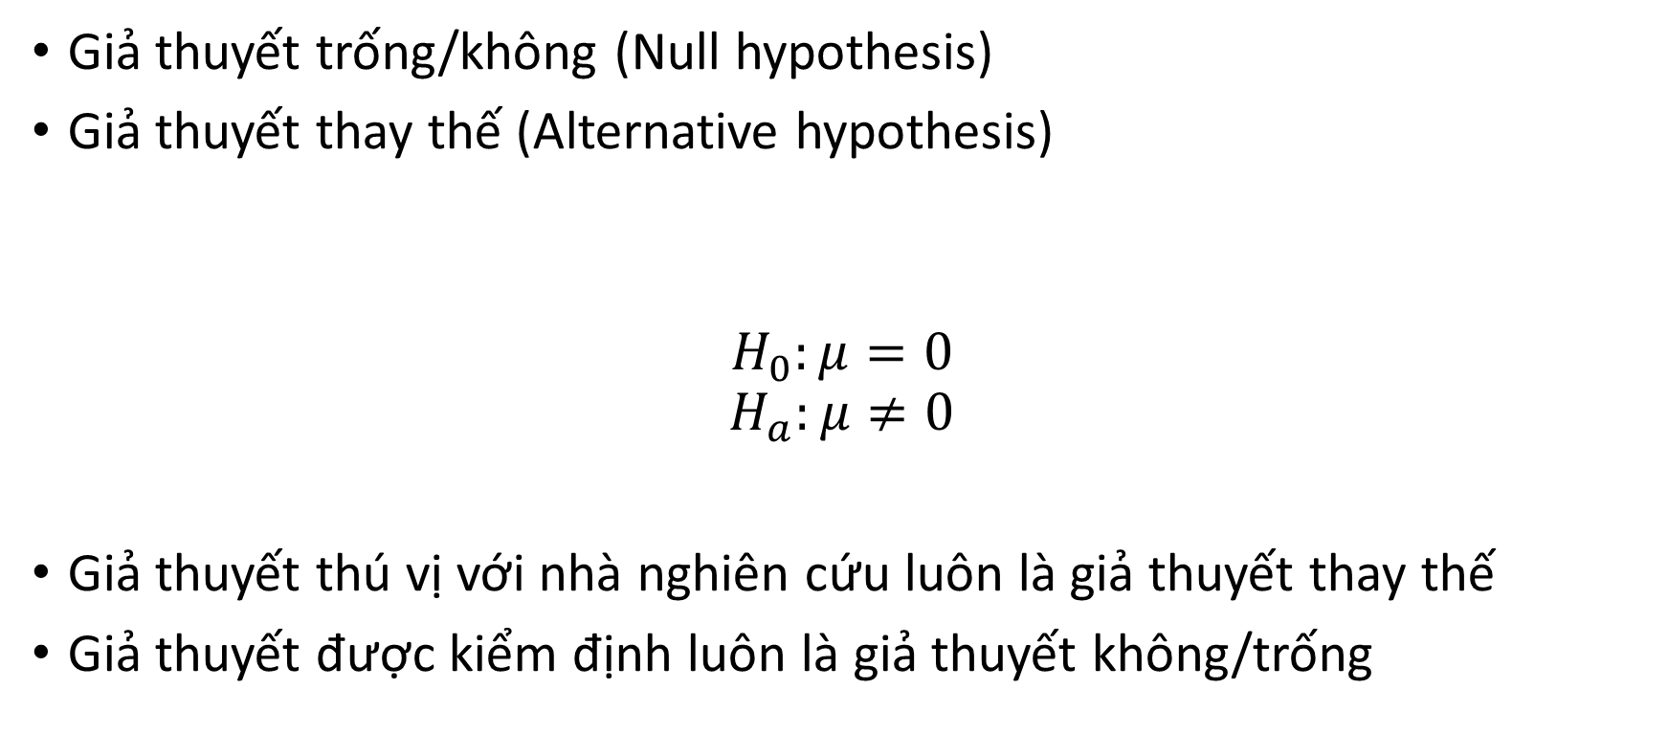
Kiểm định thống kê (Hypothesis testing)
Giả thuyết trống/không (Null hypothesis)
Giả thuyết thay thế (Alternative hypothesis)
$$H_{0}:μ=0$$
$$H_{a}:μ≠0$$
Giả thuyết thú vị với nhà nghiên cứu luôn là giả thuyết thay thế
Giả thuyết được kiểm định luôn là giả thuyết không/trống

Slide 63
Bài tập
Mức độ tham gia của cộng đồng trong việc bảo tồn các di sản vật thể ảnh hưởng tích cực đến cảm giác về nơi chốn và bản sắc của cư dân địa phương
Việc thêm các bài giảng về di sản phi vật thể vào trong trường học giúp tăng cường đối thoại và sự tôn trọng đối với các dân tộc khác nhau
Việc đô thị hóa quá nhanh dẫn đến gia tăng chênh lệch giàu nghèo tại các đô thị

Slide 64
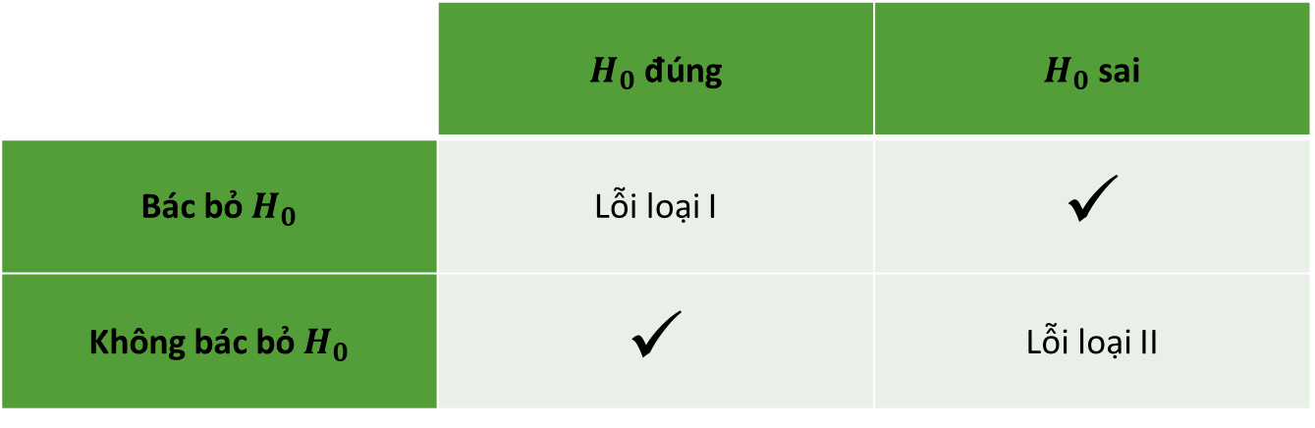
Giá trị p
Xác suất để thu được kết quả tương tự hoặc cực đoan hơn khi giả thiết rằng giả thuyết trống là đúng
Giá trị p < 0.05: có ý nghĩa về mặt thống kê
Ý nghĩa về mặt thống kê vs. ý nghĩa thực tế
 | $H_{0}$ đúng | $H_{0}$ sai
Bác bỏ $H_{0}$ | Lỗi loại I | ✓
Không bác bỏ $H_{0}$ | ✓ | Lỗi loại II

Slide 65

Kiểm định t (t-test)
So sánh 2 giá trị trung bình
Giả định
Liên tục/định lượng
Độc lập
Phân phối chuẩn
Độ phân tán tương đương
Trường hợp đặc biệt: Kiểm định t ghép cặp
$$H_{0}:μ_{1}=μ_{2}$$
$$H_{a}:μ_{1}≠μ_{2}$$

Slide 66
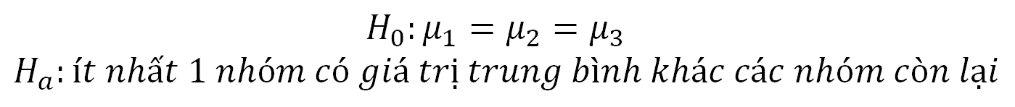
ANOVA
So sánh giá trị trung bình của nhiều hơn 2 nhóm/điều kiện
VD: Chi phí tiền điện của 3 nhóm hộ gia đình thu nhập thấp, trung bình, cao
$$H_{0}:μ_{1}=μ_{2}=μ_{3}$$
$$H_{a}:ít nhất 1 nhóm có giá trị trung bình khác các nhóm còn lại$$

Slide 67

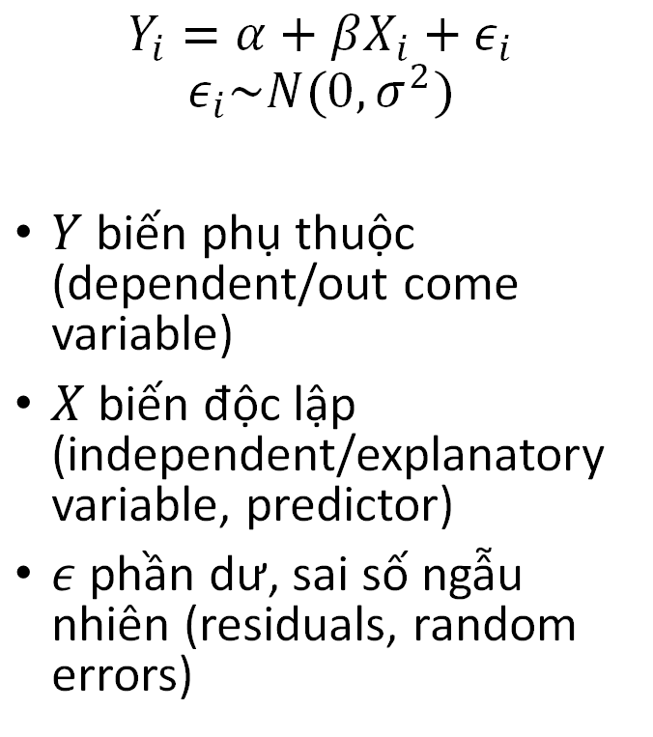



Hồi quy tuyến tính đơn giản
$$Y_{i}=α+βX_{i}+ε_{i}$$
$$ε_{i}\sim N(0,σ^{2})$$
$Y$ biến phụ thuộc (dependent/out come variable)
$X$ biến độc lập (independent/explanatory variable, predictor)
$ε$ phần dư, sai số ngẫu nhiên (residuals, random errors)
$$ε_{i}$$
$$α$$
$$β$$

Slide 68
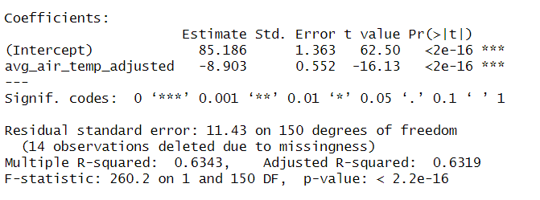
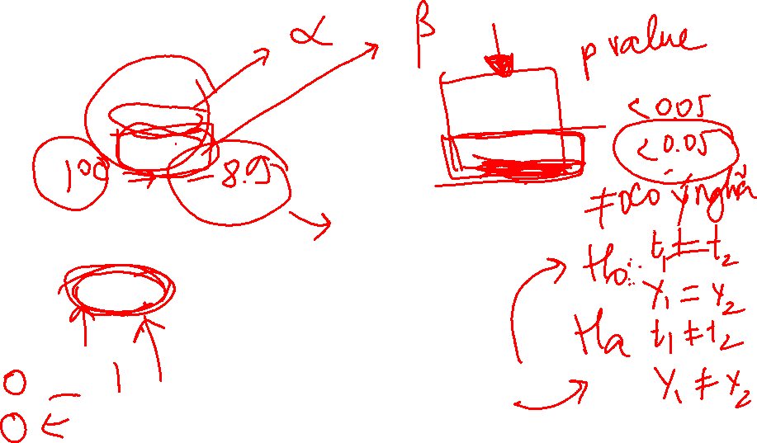
Hồi quy tuyến tính đơn giản

Slide 69

Hồi quy tuyến tính đơn giản
Đường nào?
Notes:
Talk about degree of freedom here

Slide 70
Hồi quy tuyến tính đơn giản
Tổng bình phương phần dư - Sum of the squared residuals (SSR)

Slide 71

Hồi quy tuyến tính đơn giản
Độ tương thích (goodness of fit)
$$R^{2}=\frac{TSS−SSR}{TSS}=1−\frac{SSR}{TSS}$$
TSS: Total sum of squares
SSR: Sum squared residuals

Slide 72
Hồi quy tuyến tính đơn giản
Các giả định
Mối liên hệ tuyến tính với các tham số khảo sát
Các giá trị Y độc lập với nhau
Các sai số ngẫu nhiên tuân theo phân phối chuẩn có cùng phương sai và trung bình = 0

Slide 73


Hồi quy tuyến tính đơn giản
Kiểm tra giả định
! Giả định phân phối chuẩn là cho phần dư/sai số ngẫu nhiên $ε$ không phải biến phụ thuộc $Y$
! Các kiểm định phân phối chuẩn (vd: Kolmogorov–Smirnov, Shapiro–Wilk) bãi bỏ phân phối chuẩn khi số mẫu lớn
$$H_{0}:ε\sim N(0,σ)$$
$$H_{a}:ε không theo phân phối chuẩn$$

Slide 74


Hồi quy tuyến tính đơn giản
Kiểm tra giả định

Slide 75



Hồi quy tuyến tính với biến nhị phân
Gasoline consumption/Distance ~ Driver Gender
$$Y_{i}=α+β_{1}X_{i1}+ε_{i}$$
$$ε_{i}\sim N(0,σ^{2})$$
Biến giả/Dummy variables
$$X_{i}=\left\{\begin{aligned}1 if Female \\ 0 if male\end{aligned}\right.$$
Male: $Y_{i}=α+ε_{i}$
Female: $Y_{i}=α+β_{1}+ε_{i}$

Slide 76
Hồi quy tuyến tính với biến nhị phân
Gasoline consumption/Distance ~ Driver Gender
$$Y_{i}=α+β_{1}X_{i1}+ε_{i}$$
$$ε_{i}\sim N(0,σ^{2})$$
Biến giả/Dummy variables
$$X_{i}=\left\{\begin{aligned}1 if Female \\ 0 if male\end{aligned}\right.$$
t-test
Male: $Y_{i}=α+ε_{i}$
Female: $Y_{i}=α+β_{1}+ε_{i}$

Slide 77

Hồi quy tuyến tính với biến định danh
Gasoline consumption/Distance ~ Car Make
Biến giả - Dummy variables (Toyota, VinFast, Mercedes)

Slide 78





Hồi quy tuyến tính với biến định danh
Gasoline consumption/Distance ~ Car Make
Biến giả - Dummy variables (Toyota, VinFast, Mercedes)
$$X_{i1}=\left\{\begin{aligned}1 if VinFast \\ 0 if other\end{aligned}\right.$$
$$X_{i2}=\left\{\begin{aligned}1 if Mercedes \\ 0 if other\end{aligned}\right.$$
$$Y_{i}=α+β_{1}X_{i1}+β_{2}X_{i2}+ε_{i}$$
Toyota: $Y_{i}=α+ε_{i}$
VinFast: $Y_{i}=α+β_{1}+ε_{i}$
Mercedes: $Y_{i}=α+β_{2}+ε_{i}$

Slide 79



Hồi quy tuyến tính với biến định danh
Gasoline consumption/Distance ~ Car Make
Biến giả - Dummy variables (Toyota, VinFast, Mercedes)
$$X_{i1}=\left\{\begin{aligned}1 if VinFast \\ 0 if other\end{aligned}\right.$$
$$X_{i2}=\left\{\begin{aligned}1 if Mercedes \\ 0 if other\end{aligned}\right.$$
$$Y_{i}=α+β_{1}X_{i1}+β_{2}X_{i2}+ε_{i}$$
ANOVA
Toyota: $Y_{i}=α+ε_{i}$
VinFast: $Y_{i}=α+β_{1}+ε_{i}$
Mercedes: $Y_{i}=α+β_{2}+ε_{i}$

Slide 80

Hồi quy tuyến tính bội
$$Y_{i}=α+β_{1}X_{i1}+β_{1}X_{i1}^{2}+β_{2}X_{i2}+…+β_{p}X_{ip}+ε_{i}$$
$$ε_{i}\sim N(0,σ^{2})$$
Ví dụ: Gasoline consumption/Distance ~ Car Age + Driver Age + # of breaks per minute + Driver gender + Car Make + ….
Mô hình càng phức tạp càng tốt?

Slide 81


Tương quan giữa các biến độc lập Multicollinearity
Variance Inflation Factor
(Yếu tố lạm phát phương sai)

Slide 82


Quá khớp hoặc thiếu khớp với số liệu
Adjusted R²
AIC
BIC
Predictive power

Slide 83

Các phương pháp nâng cao

Slide 84

Một số kỹ thuật định lượng khác
Hồi quy tuyến tính suy rộng (Generalized linear regression)
Mô hình đa cấp/Mô hình ảnh hưởng hỗn hợp (Multilevel model/Mixed effects model)
Phân tích nhân tố (Factor analysis)
Phân tích thành phần chính (PCA - Principal component analysis)
Mô hình phương trình cấu trúc (SEM – Structural equation model)
Thống kê không gian (Spatial statistics)
…

Slide 85


Hồi quy tuyến tính suy rộng (Generalized linear regression)
$$Y_{i}=α+β_{1}X_{i1}+β_{1}X_{i1}^{2}+β_{2}X_{i2}+…+β_{p}X_{ip}+ε_{i}$$
$$ε_{i}\sim N(0,σ^{2})$$
Hồi quy tuyến tính bội
$Y$: liên tục/định lượng
$X$: liên tục/định lượng hoặc rời rạc
Khi $Y$ là biến rời rạc?

Slide 86


Hồi quy tuyến tính suy rộng (Generalized linear regression)
$$Y_{i}=α+β_{1}X_{i1}+β_{1}X_{i1}^{2}+β_{2}X_{i2}+…+β_{p}X_{ip}+ε_{i}$$
$$ε_{i}\sim N(0,σ^{2})$$
Hồi quy tuyến tính bội
$Y$: liên tục/định lượng
$X$: liên tục/định lượng hoặc rời rạc
Khi $Y$ là biến rời rạc?
Nhị phân (Yes/No): Hồi quy Logistic (Logistic regression)
Định danh: Multinominal logistic regression
Thứ bậc: Cumulative logistic regression
Biến đếm: Poisson regression

Slide 87

Mô hình đa cấp/Mô hình ảnh hưởng hỗn hợp Multilevel model/Mixed effect model

Slide 88

Mô hình đa cấp/Mô hình ảnh hưởng hỗn hợp Multilevel model/Mixed effect model

Slide 89

Mô hình đa cấp/Mô hình ảnh hưởng hỗn hợp Multilevel model/Mixed effect model

Slide 90


Mô hình đa cấp/Mô hình ảnh hưởng hỗn hợp Multilevel model/Mixed effect model
Địa điểm 1
Địa điểm 2
Mẫu 1
Mẫu 2
Mẫu 3
Mẫu 1
Mẫu 2
Mẫu 3
Cụm 1
Cụm 2
Hộ 1
Hộ 2
Hộ 3
Hộ 1
Hộ 2
Hộ 3
Thành viên 1
Thành viên 2
…
Image by Chelsea Parlett-Pelleriti

Slide 91

Phân tích thành phần chính (PCA - Principal component analysis)
Phương pháp giảm chiều dữ liệu
Không phân biệt biến độc lập hay phụ thuộc
Phương pháp khảo sát (không phải phương pháp suy luận)
Bước trước cho hồi quy tuyến tính để giảm đa cộng tuyến (multicollinearity)
Y1
Y2
Y3
C1
Y4
Y5
Y6
C2
Y7
Y8

Slide 92

Phân tích nhân tố (Factor analysis)
Thường áp dụng cho dữ liệu bảng hỏi
Đo phạm trù tiềm ẩn (Latent construct)
Phân tích nhân tố khám phá/khẳng định (Exploratory/Confirmatory Factor Analysis)
e1
I1
0.6
e2
I2
0.7
C1
e3
I3
0.8
e4
0.5
I4
e5
I5
e6
I6
C2
e7
I7
e8
I8

Slide 93


Mô hình phương trình cấu trúc Structural Equation Model – SEM
e8
b38
e5
Age
Threat
b39
e6
Tiềm ẩn (latent) và biểu hiện (manifest)
b40
e7
Religious
e4
Gender
c13
c14
c15
e1
e2
e3

Slide 94
Mô hình phương trình cấu trúc Structural Equation Model – SEM
e8
b38
e5
Age
Threat
b39
e6
Tiềm ẩn (latent) và biểu hiện (manifest)
Nội sinh (endogenous) và ngoại sinh (exogenous)
b40
e7
Religious
e4
Gender
c13
c14
c15
e1
e2
e3

Slide 95

Mô hình phương trình cấu trúc Structural Equation Model – SEM
e8
b38
e5
Age
Threat
b39
e6
Tiềm ẩn (latent) và biểu hiện (manifest)
Nội sinh (endogenous) và ngoại sinh (exogenous)
Mô hình đo lường (measurement)
b40
e7
Religious
e4
Gender
c13
c14
c15
e1
e2
e3

Slide 96

Mô hình phương trình cấu trúc Structural Equation Model – SEM
e8
b38
e5
Age
Threat
b39
e6
Tiềm ẩn (latent) và biểu hiện (manifest)
Nội sinh (endogenous) và ngoại sinh (exogenous)
Mô hình đo lường (measurement) và mô hình cấu trúc (structural)
b40
e7
Religious
e4
Gender
c13
c14
c15
e1
e2
e3

Slide 97

Mô hình phương trình cấu trúc Structural Equation Model – SEM
e8
b38
e5
Age
Threat
b39
e6
Tiềm ẩn (latent) và biểu hiện (manifest)
Nội sinh (endogenous) và ngoại sinh (exogenous)
Mô hình đo lường (measurement) và mô hình cấu trúc (structural)
Tác động trực tiếp và gián tiếp (Direct vs indirect effects)
b40
e7
Religious
e4
Gender
c13
c14
c15
e1
e2
e3

Slide 98


Thống kê không gian Spatial Statistics
Source: Bivand (2013)

Slide 99
Other contents to consider
https://blog.datawrapper.de/dualaxis/
Data management
https://dmeg.cessda.eu/Data-Management-Expert-Guide/1.-Plan/Data-in-the-social-sciences
Information vs data
Secondary data sources
https://www.wider.unu.edu/database/viet-nam-data

Slide 100
Sao Paulo Traffic Jams since 2001
https://arrow.apache.org/docs/r/reference/read_feather.html
https://www.kaggle.com/datasets/danlessa/sao-paulo-traffic-jams-since-2001
Using feather package to read, interesting but not for now

Slide 101
Pantheon project
https://www.kaggle.com/datasets/mit/pantheon-project/data
https://pantheon.world/data/datasets
https://www.nature.com/articles/sdata201575

Slide 102
https://www.kaggle.com/datasets/batjoker/zomato-restaurants-hyderabad

Slide 103
https://www.kaggle.com/datasets/robertolofaro/italian-cultural-heritage-sample-data-20152018/data
Check table 5 something can be done there or table 4?

Slide 104
Cooccurrence analysis
Data: https://www.kaggle.com/datasets/joebeachcapital/unesco-dive-into-intangible-cultural-heritage
Code: https://ladal.edu.au/net.html
https://www.r-bloggers.com/2016/09/turning-keywords-into-a-co-occurrence-network/

Slide 105
Urban visual dataset
https://www.kaggle.com/datasets/abhranta/urban-visual-pollution-dataset

Slide 106
Other links
https://rstudio-education.github.io/hopr/starting.html

